Slide 1
Волшебный песок

Slide 2
Скульптуры из песка

Slide 3
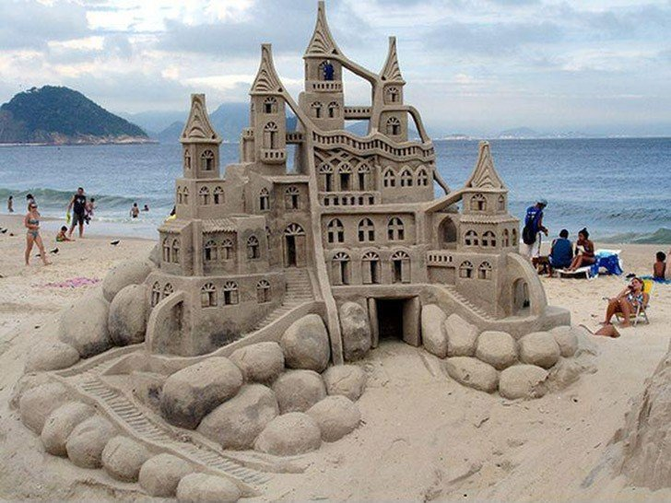

Slide 6
Рисунки на сухом песке

Slide 9
Рисунки на мокром песке

Slide 10
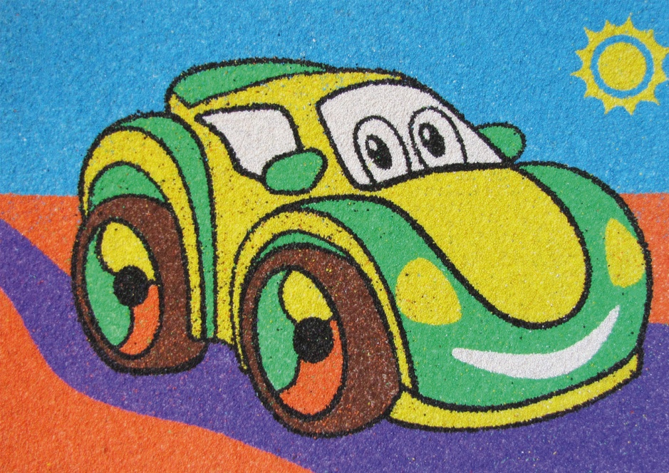
Рисунки песком

